Slide 1
专升本知识讲解
浙江国际海运职业技术学院
石油化工学院
讲解人：柏昌顺 副院长
时间：2019年3月14日

Slide 2
一、什么是专升本
大学专科学生进入本科学习的选拨考试的简称
全日制普通专升本
自考专升本
成人教育专升本
网络远程教育专升本
1999年1月，国务院批转教育部起草的《面向21世纪教育振兴行动计划》。计划提出：允许职业技术院校的毕业生经过考试接受高一级学历教育。
浙江国际海运职业技术学院
石油化工学院

Slide 3
二、专升本考哪些课程
文科（文史、法学、教育、艺术）
语文 英语
理科（理工、经管、农学、医学）
高数 英语
浙江国际海运职业技术学院
石油化工学院

Slide 4
三、考试时间节点？何时准备？
12月中下旬或1月下发专升本方案及考试大纲
每年3月报名、4月考试
准备时间，因人而异
浙江国际海运职业技术学院
石油化工学院

Slide 5
四、成绩很差是否有希望升本？
专业成绩？
英语？
浙江国际海运职业技术学院
石油化工学院

Slide 6
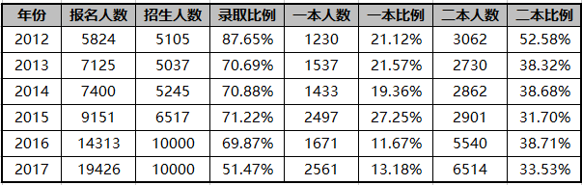
五、浙江历年专升本数据
浙江国际海运职业技术学院
石油化工学院

Slide 7
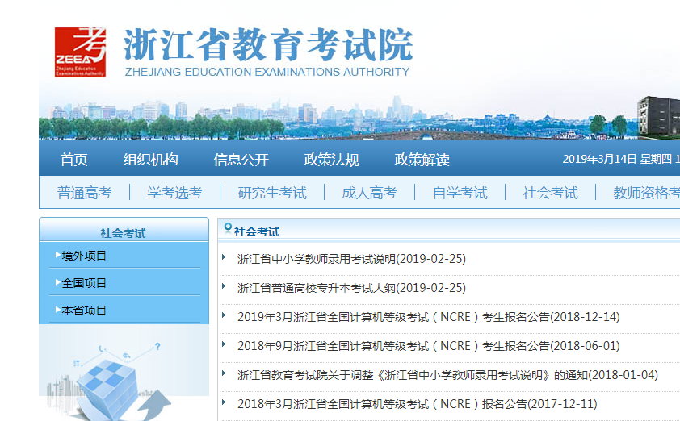
六、到哪里获取相关信息
http://www.zjzs.net
浙江国际海运职业技术学院
石油化工学院

Slide 8
七、我能报考哪些专业？
浙江省专升本各类别所含专业对照表（2019版）.doc
2019年浙江省普通高校专升本招生计划.xls
浙江国际海运职业技术学院
石油化工学院

Slide 9
八、今年的专升本实施细则
浙江省2019年选拔高职高专毕业生进入本科学习工作实施细则.doc
浙江国际海运职业技术学院
石油化工学院

Slide 10
谢谢！
浙江国际海运职业技术学院
石油化工学院

